Slide 1
ADEQUAÇÃO DA FROTA PESQUEIRA ÀS REGULAMENTAÇÕES AMBIENTAIS, SANITÁRIAS E TRABALHISTAS

Slide 2
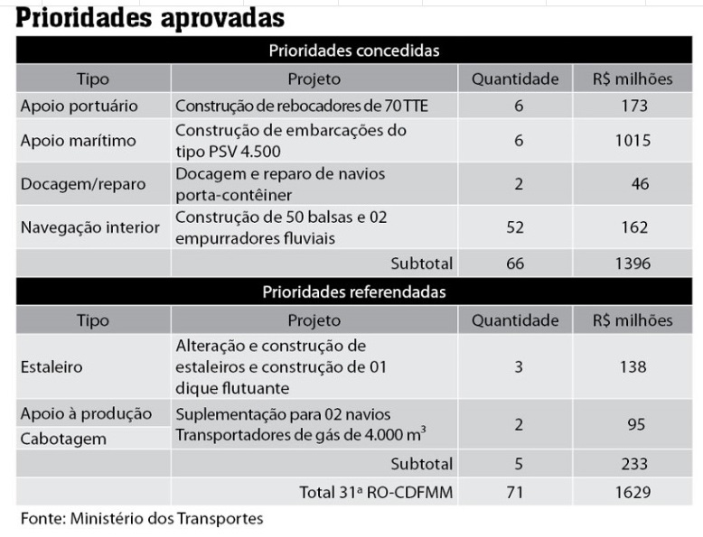
Na primeira reunião ordinária de 2016, realizada em abril, o Conselho Diretor do Fundo da Marinha Mercante (CDFMM) aprovou R$ 1,629 bilhão para o financiamento de projetos da indústria naval.

Slide 3
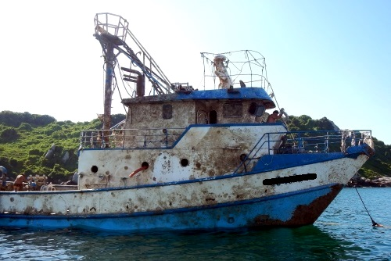
Na primeira reunião ordinária de 2016, realizada em abril, o Conselho Diretor do Fundo da Marinha Mercante (CDFMM) aprovou R$ 1,629 bilhão para o financiamento de projetos da indústria naval.
LEI N° 10.893, DE 13 DE JULHO DE 2004
Dispõe sobre o Adicional ao Frete para a Renovação da Marinha Mercante - AFRMM e o Fundo da Marinha Mercante - FMM, e dá outras providências.
Art. 26. Os recursos do FMM serão aplicados:
j) a empresa de navegação ou estaleiro brasileiros no apoio financeiro à construção ou produção de embarções destinadas à pesca, ate 100% (cem por cento) do valor do projeto aprovado;

Slide 4
O Mito da Caverna: Metáfora escrita por Platão sobre aparências e realidade.
O mito:
Diversos indivíduos vivem em uma caverna presos por grilhões e só observam o movimento de sombras projetadas em uma parede sem saber da existência do mundo exterior. Eles acreditam que estas sombras são o contorno das coisas reais.
Um dos prisioneiros foge da caverna enfrentando um sofrido caminho de fuga. É um sujeito questionador que não se contenta em aceitar passivamente as coisas como estão.
Ele sai da caverna e depois de se acostumar com a claridade observa o sol no céu, as cores, formas e sons da natureza.
Retorna então à caverna para libertar seus amigos. Estes, porém, não acreditam no que o ex-prisioneiro conta e chamaram-no de louco. Para evitar que suas ideias atraíssem outras pessoas para os “perigos da insanidade”, o matam.

Slide 5
O Mito da Caverna: Metáfora escrita por Platão sobre aparências e realidade.
Significado:
Representa a passividade, o conformismo e a resistência à mudança do que se considera consolidado, em contraste com a criatividade e a inovação.

Slide 6
PARADIGMAS Ao abordar um problema tendemos a querer respostas prontas, derivadas de velhos paradigmas (força do hábito). Hoje em dia, é preciso buscar respostas nunca testadas antes, derivadas de novos paradigmas (fora da própria sombra), que permitem enxergar além. "Quebrar paradigmas" tornou-se uma exigência no mundo dos negócios. Os profissionais, principalmente os gestores empresariais, precisam rever suas práticas de pensar, decidir e agir.

Slide 7
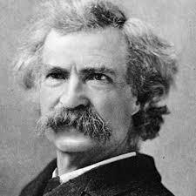
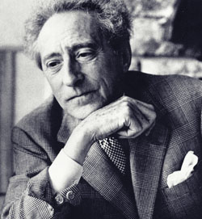
PARADIGMAS
Mark Twain (1835 – 1910)
"They did not know it was impossible, so they did it!".
Jean Cocteau (1889 – 1963)
"Ils ne savaient pas que c'était impossible, c'est pourquoi ils l'ont fait."
"Não sabendo que era impossível, foi lá e fez"

Slide 8
ADEQUAÇÃO DA FROTA PESQUEIRA
Por que não?
Há que ousar sonhar!
Obrigado.

